Slide 1
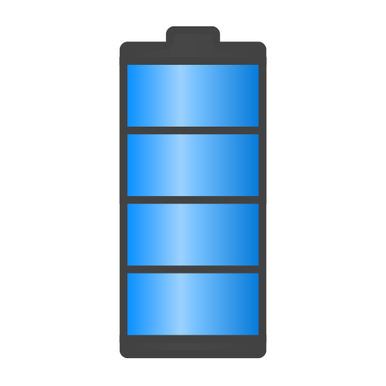

집전모듈
정류기(PFC)
DC-AC (인버터)
필터/
절연
정류기
DC-DC 컨버터
급전모듈
배터리
통신모듈
통신모듈
차량 통신
급전제어기
집전제어기
관제센터

Slide 2
집전모듈
정류기(PFC)
DC-AC (인버터)
필터/
절연
정류기
DC-DC 컨버터
급전모듈
배터리
통신모듈
통신모듈
차량 통신
급전제어기
집전제어기
관제센터

Slide 3
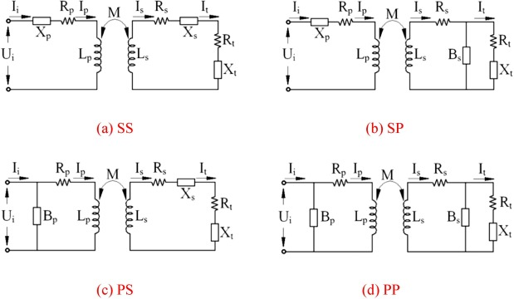

Slide 4
SOC,SOH
Cell Voltage, Cell Temp
Stats , Protection,Monitoring
BMS
BMS
DC-DC 컨버터

